Slide 1
Catálogo de Oikos S.C

Slide 2
Alimentación:
Pan de dátil
Sal
Pastel de higo
Tortitas de sal
Zumo de granada
Alcachofas aliñadas
Mermeladas
Paté
Aceite de oliva variado.

Slide 3
Pan de dátil
Alimento muy energético, rico en vitaminas.
Ingredientes: Dátil y almendras
Peso neto: 250g
Precio: 2.50€

Slide 4
Sal
Ofrecemos diferentes tipos de sal típica de nuestra tierra.
Sal fina sin yodo
Peso neto: 500g
Precio: 0.50€
Sal fina yodada
Peso neto: 500g
Precio: 1.50€
Sal gruesa
Peso neto: 500g
Precio: 0.50€
Flor de sal
Peso neto: 250g
Precio: 5.50€

Slide 5
Pastel de higo
El pastel de higo elimina el colesterol y ayuda a prevenir las enfermedades óseas y a mejorar el estado general de la piel.
Ingredientes: Higos y almendras
Peso neto: 250g
Precio: 2.50€

Slide 6
Tortitas de sal
Aperitivo típico de la Vega Baja con un sabor muy delicioso.
Ingredientes: Harina, levadura, aceite y sal
Peso neto: 125g
Precio: 1.50€

Slide 7
Zumo de granada
Estupendo refrigerio en verano servido bien fresquito y muy beneficioso para la salud por su alto contenido en antioxidantes. Procedente de los granados de nuestra zona.
Envase de cristal de 200 ml.
Peso neto: 358 grs.
Precio: 2,10 €

Slide 8
Alcachofas aliñadas
Delicioso aperitivo mediterráneo procedente de la huerta del Segura, vega a la que pertenece nuestra ciudad de Torrevieja.
Ingredientes: Cuartos de alcachofas, aceite vegetal, agua, sal, vinagre, ajo y especias provenzales.
Peso neto: 350 grs
Precio: 1,38 €

Slide 9
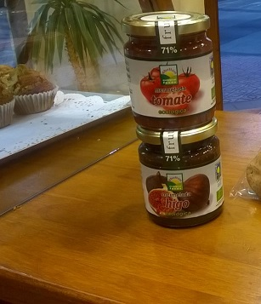
Mermeladas
Mermeladas caseras de dos sabores:
Mermelada de higo
-mermelada de tomate
ingredientes:
Precio:

Slide 10
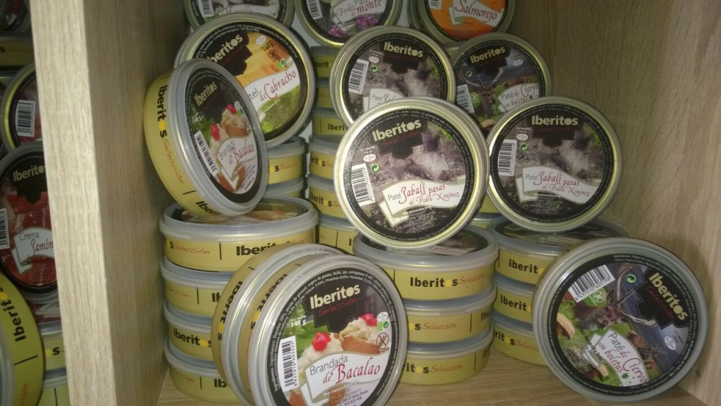
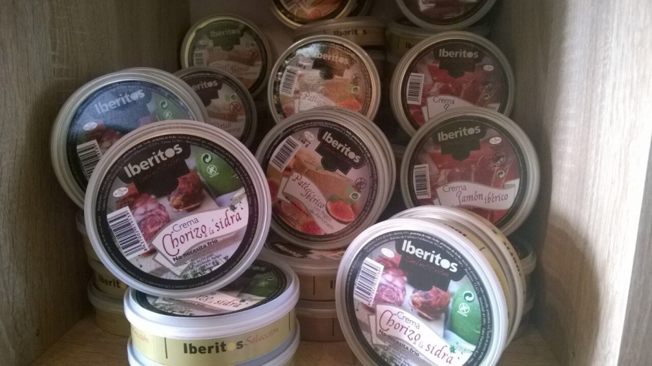
Paté
Diferentes tipos de sabores de pates :
-jamón ibérico
-jabalí
-bacalao
-chorizo a la sidra
-ciervo
Foie de pato con arandanos o con vino dulce o con setas silvestres
No necesitan frio
Peso: 140g y 400g
Precio: 3 €

Slide 11
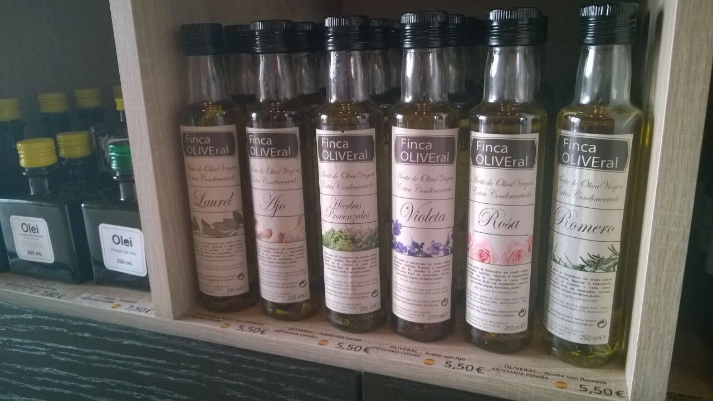
Aceite de oliva
Aceite de oliva virgen extra condimentado con:
-Rosa
-Romero
-Laurel
-Ajo
-violeta
Peso. 250 ml
Precio: 5.50e

Slide 12
Decoración:
Joyero pequeño
Cuaderno de notas artesanal
Portavelas
Taza de té
Taza torrevejense
Llavero torrevejense
Marco torrevejense
Reloj torrevejense
Bola de nieve torrevejense

Slide 13
Joyero pequeño
Pequeño joyero decorado con piedras de diferentes colores.
Precio: 6€ unidad

Slide 14
Cuaderno de notas artesanal
Bonito cuadernillo de notas hecho en la India artesanalmente, decorado minuciosamente.
Precio: 10€

Slide 15
Portavelas
Portavelas con un estilo moderno, de color dorado.
Precio: 8€

Slide 16
Taza de té
Bonita taza de té, decorada con una frase que te invita a disfrutar el tiempo.
Precio: 6€

Slide 17
Taza torrevejense
Típica taza torrevejense, decorada con el paisaje de nuestra tierra.
Bonito recuerdo de una ciudad azul y salerosa.
Precio: 3.50 €

Slide 18
Marco torrevense
Llaveros de diferentes modelos y con diferentes animales como adorno.
Precio: 1,50 €

Slide 19
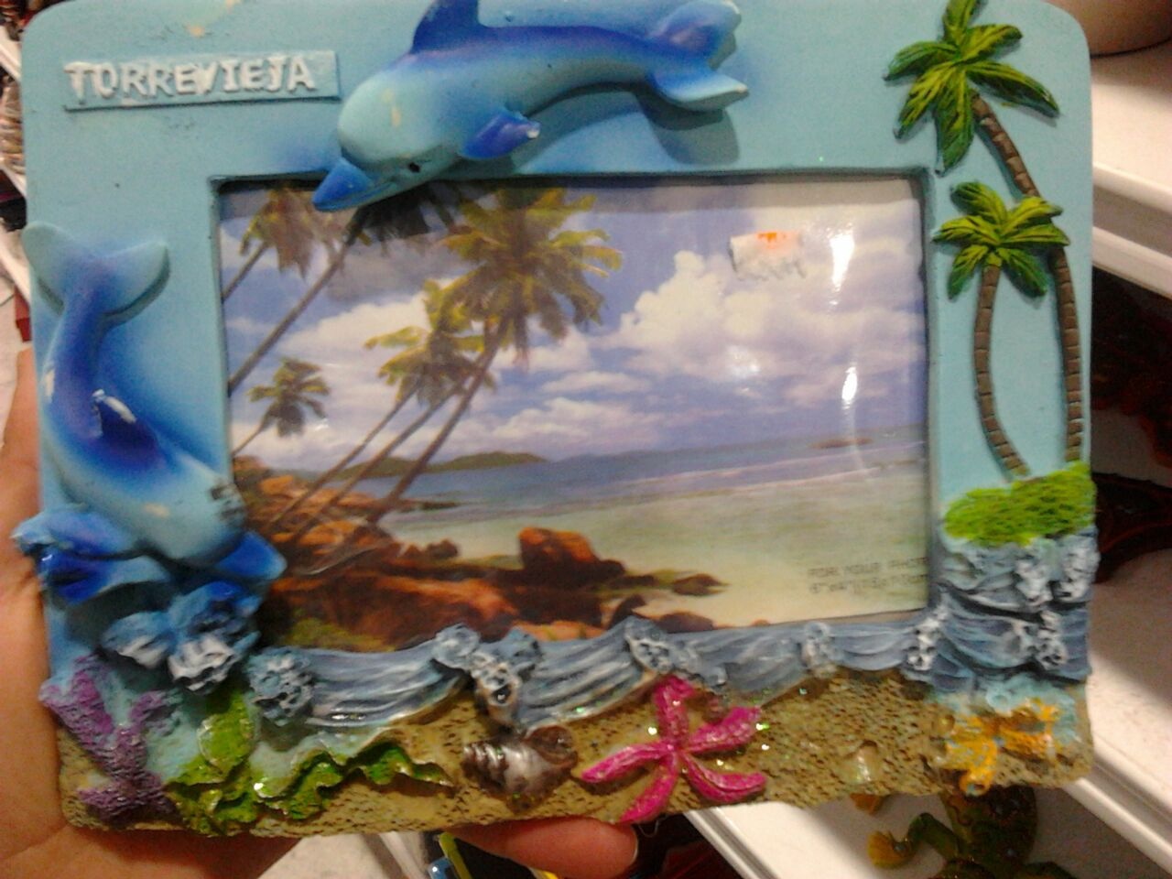
Marco torrevejense
Bonitos marcos decorados con el paisaje de Torrevieja.
Precio 1ª: 2 €
Precio 2ª: 1,50 €

Slide 20
Reloj torrevejense
Bonito reloj artesanal de Torrevieja.
Precio: 6€

Slide 21
Bisutería:
Anillos de piedra de la playa
Pulseras de piedra de la playa
Collares de piedra de la playa
Anillos de acero
Pulseras variadas
Collares variados
Anillos de Porcelana

Slide 22
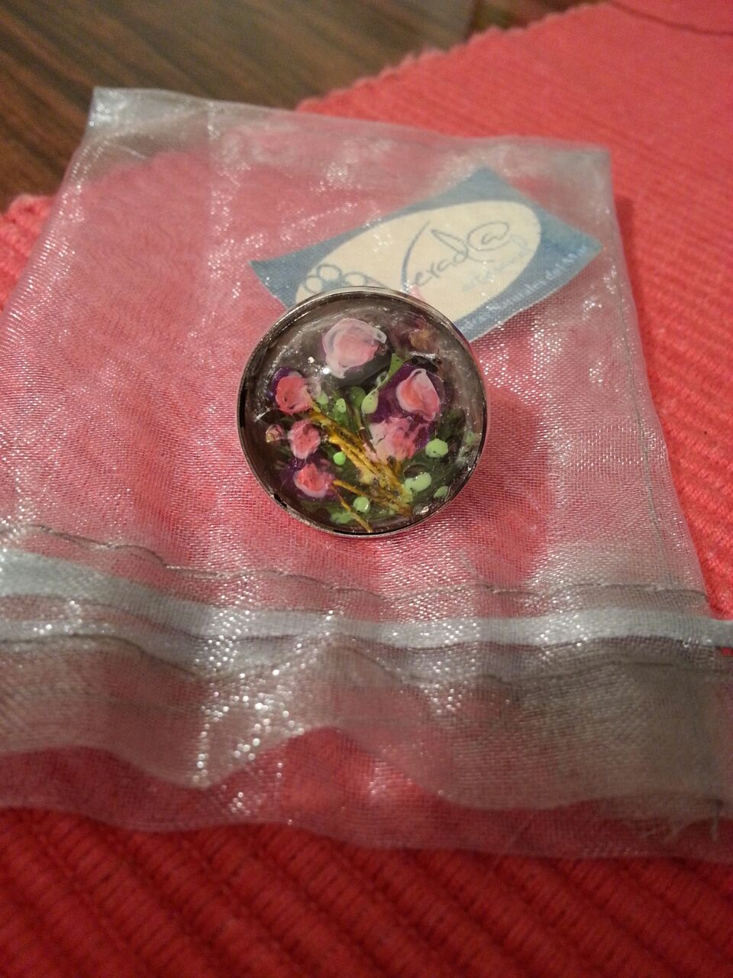
Anillos de piedra
Modernos anillos
decorados con
piedras de la playa
cuidadas y tratadas
especialmente y con mucho cariño.
Precio: 3€

Slide 23
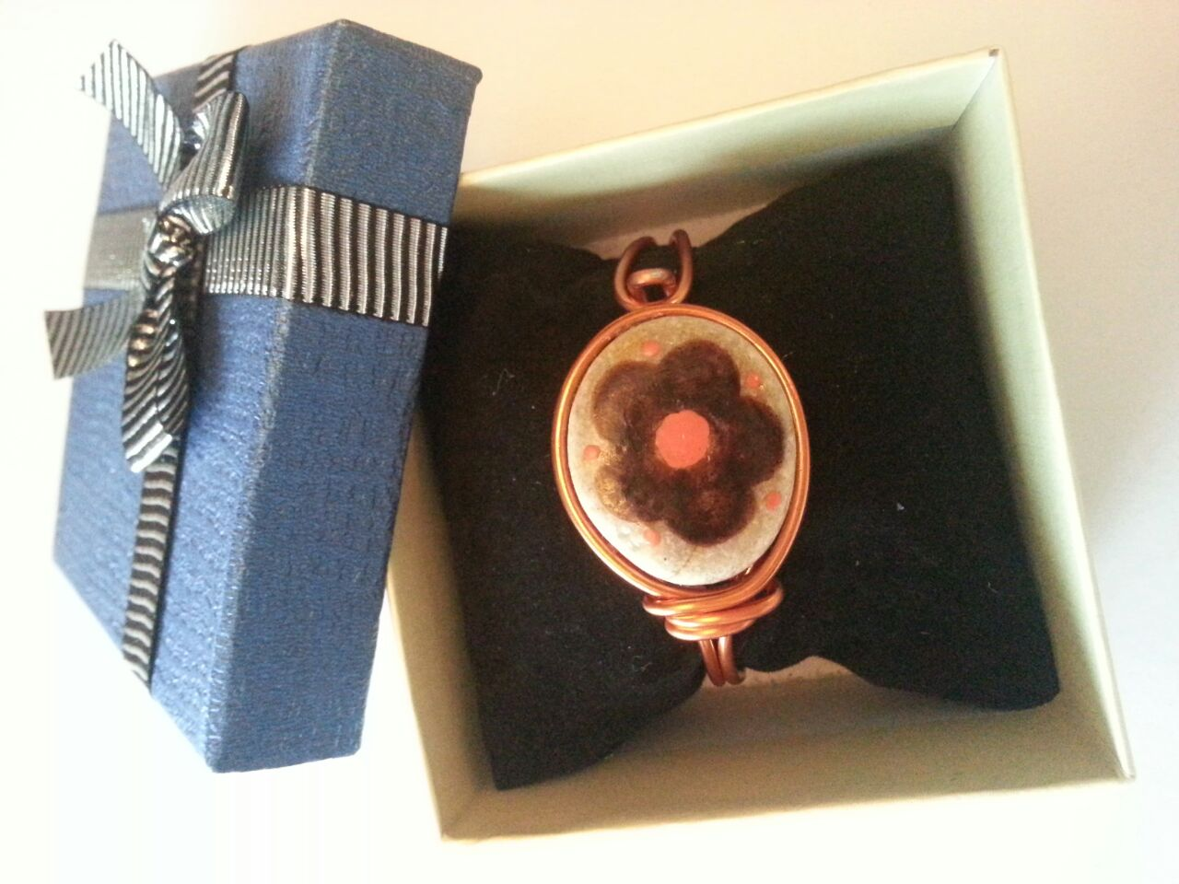
Pulseras de piedra
Pulseras decoradas con piedras de la playa que han sido tratadas y pintadas minuciosamente por una gran artista torrevejense.
Precio: 5€

Slide 24
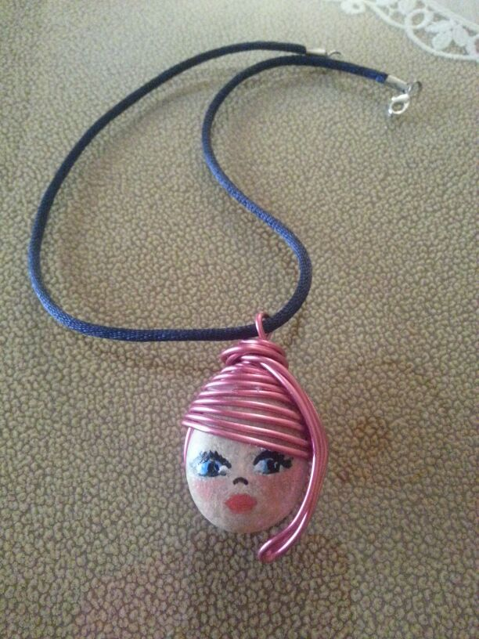
Collares de piedra
Diferentes collares decorados con piedras.
Por un lado, podemos apreciar la naturaleza que se representa en este primer collar además incluye un nombre, a elegir. Por otro lado, un collar más simple pero realizado con mucho cuidado para poder obtener este resultado tan brillante que puede representar distintos rostros.
Precio: 5€

Slide 25
Anillos de acero
Diferentes anillos de acero , con multitud de dibujos en ellos , a elegir.
Precio: 4€

Slide 26
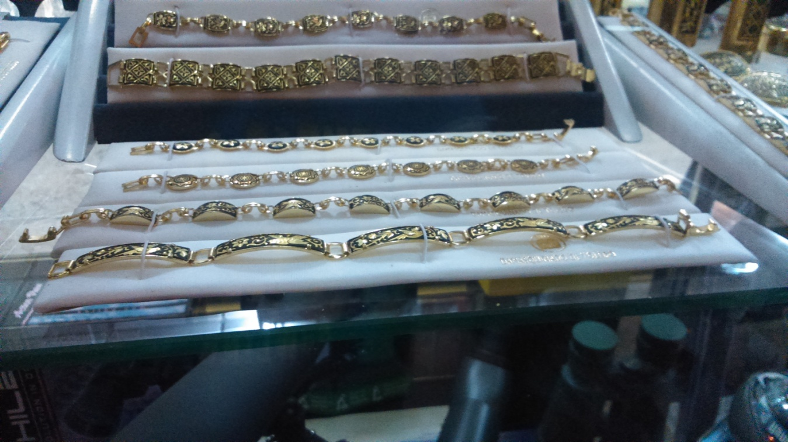
Pulseras variadas
Diferentes pulseras para elegir
Precio: Desde 8€

Slide 27
Collares variados
Collares decorados religiosamente.
Precio: Desde 9€

Slide 28
Anillos de porcelana
Anillos de hueso .
Precio: 4€

Slide 29
Artesanía:
Cestas de diferentes tamaños
Marcapáginas
Llavero

Slide 30
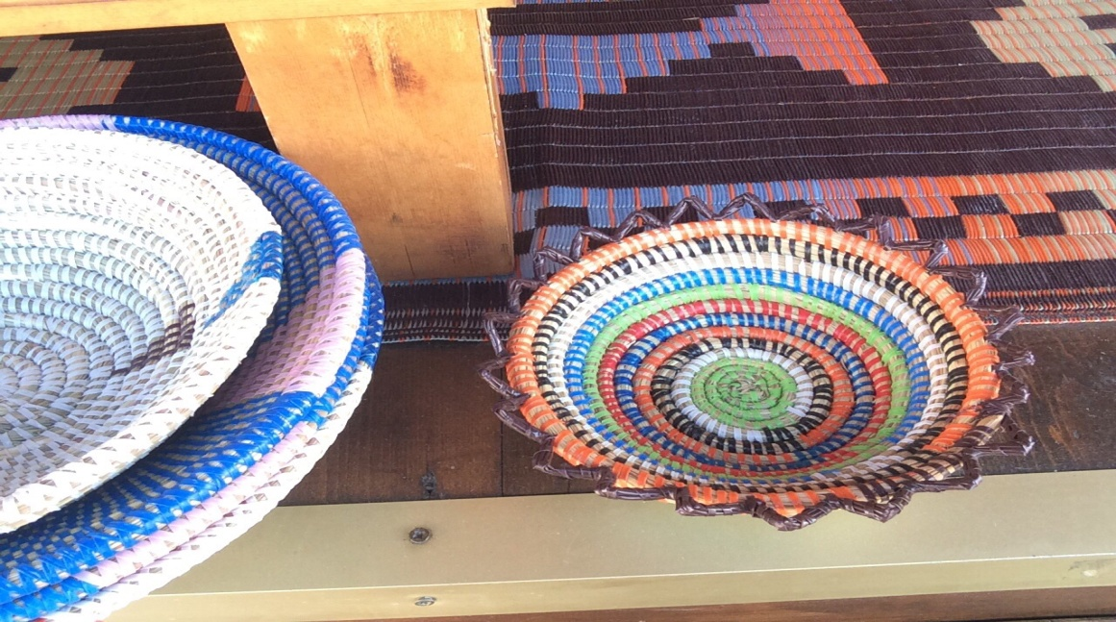
Cestas de diferentes tamaños
Cestas de diferentes tamaños realizadas artesanalmente.
Precio cesta pequeña: 3€
Precio cesta grande: 8€

Slide 31
Marcapáginas
Precioso marcapáginas para utilizarlo en tus libros favoritos.
Precio: 1.50€

Slide 32
Llavero
Llavero realizado artesanalmente utilizando cuero y piedras de la playa que han sido tratadas y dibujadas posteriormente.
Precio: 5€

